Slide 1
第十一课
民国时期民族工业的曲折发展
课程标准
了解民国时期民族工业曲折发展的主要史实，探讨影响中国资本主义发展的主要要素。 探讨在半殖民地半封建社会条件下，资本主义在中国近代历史发展进程中的地位和作用。

Slide 2
一、中国民族工业的“黄金时期” （1912年—1937年）
（一）第一阶段：1912年——1919年（民国建立至一战结束）
——短暂春天
（二）第二阶段：1919年——1927年（一战后至南京国民政府成立前） ——迅速萧条
（三）第三阶段：1927年——1937年（南京国民政府建立至七七事变前） ——更快发展

Slide 3
一、中国民族工业的“黄金时期”
（一）第一阶段：1912年——1919年（民国建立至一战结束） ——短暂春天
结合课本和材料，分析民族工业进入“短暂春天”的原因。

Slide 4
材料一：民国创立后，资产阶级不再像以往那样居于“四民之末”。不少实业界人士进入国家政府部门或国会。如南京临时政府实业部总长张謇等。
材料二:“奖励和保护工商业，鼓励人民兴办实业，鼓励华侨在国内投资，设立实业部，废除清朝的苛捐杂税”。
——南京临时政府的法令和措施
材料三：
1.政治因素：民国的建立提高了民族资产阶级的社会政治地位，激发了他们振兴实业的热情
2.政府因素：政府实行有利于发展经济的政策；民国政府倡导使用国货

Slide 5
材料：欧洲列强对华商品输出表
时 间 | 国 别 | 减少比例
1915年与1914年相比 | 欧洲列强 | 约1/5
1918年与一战前相比 | 英国 | 1/2
1918年与一战前相比 | 法国 | 1/3
1918年与一战前相比 | 德国 | 完全停止出口
依赖性
根据材料分析民族工业发展的有利条件？
3.外部因素：一战期间，欧洲各国对华商品输出减少，为民族工业的发展创造了契机

Slide 6
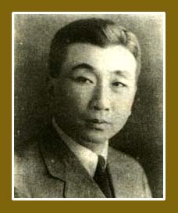
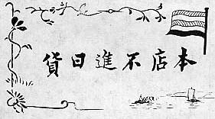
我的第一个企业成功的主要原因，是那时的爱国运动推动了这个企业的发展，因为当时每个人都愿意买国货。
——“火柴大王”刘鸿生
材料：
日本货都被烧了、被抵制了，那我们用什么呢？
当然用国产货了！
4.群众性的反帝爱国运动，也有力地促进了民族工业的发展 （抵制日货、提倡国货）

Slide 7
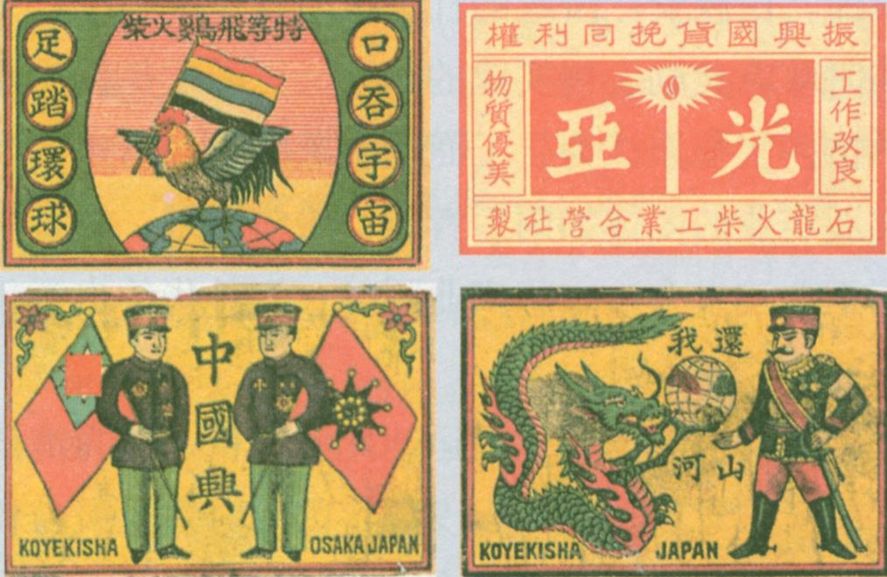
荣氏看准了面粉、棉纱工业大发展的苗头，不失时机地大力扩充，同时抓质量、创名牌，强化企业管理，不遗余力。他们还别出心裁使用促销手段，在部分袋装面粉中，塞入一个铜板，一袋面粉没吃完，顾客突然发现一个光灿灿的铜元！真是一个好彩头，让迷信的人喜出望外。
爱国火花
火花是火柴的商标，贴在火柴盒上。这一组火花反映了早期民族火柴业的爱国精神。这种精神也是中国民族资本主义赖以发展的精神支柱。
5.自身因素：民族资产阶级爱国和自强不息的精神，独特的经营策略。

Slide 8
一、中国民族工业的“黄金时期”
（一）第一阶段：1912年——1919年（民国建立至一战结束） ——短暂春天
民族工业进入“短暂春天”的原因。
1.政治因素：民国的建立提高了民族资产阶级的社会政治地位，激发了他们振兴实业的热情；
2.政府因素：政府实行有利于发展经济的政策；民国政府倡导使用国货；
3.外部因素：一战期间，欧洲各国对华商品输出减少，为民族工业的发展创造了契机；
4.群众性的反帝爱国运动，也有力地促进了民族工业的发展（抵制日货、提倡国货）
5.自身因素：民族资产阶级爱国和自强不息的精神，独特的经营策略。

Slide 9
表现：
行业 |  | 1912年 | 1920年 | 发展速度（1921=100） | 平均增长率（%）
棉纺织业 | 华商纱厂纱锭数（枚） | 509 564 | 1 598 074 | 313.6 | 12.1
 | 华商纱厂布机数（台） | 2 616 | 6 675 | 255.2 | 11.0
机制面粉业 | 华商厂日产能力（包） | 66 470 | 203 950 | 306.8 | 17.4
 | 华商厂产量（万包） | 1 966 | 8 316 | 423.0 | 19.8
缫丝业 | 上海、广东、无锡丝车数（台） | 80 140 | 112 654 | 140.6 | 0.04
 | 厂丝出口量（即产量、担） | 59 175 | 77 855 | 131.6 | 0.03
卷烟业 | 华商厂资本额（万元） | 138 | 1 680 | 1 219.4 | 36.7
火柴业 | 华商厂资本额（万元） | 361 | 746 | 206.6 | 10.9
电力业 | 华商厂发电容量（千瓦） | 12 013 | 29 602 | 246.4 | 11.9
水泥业 | 启新厂产量（吨） | 59 405 | 109 741 | 184.7 | 8.0
机械采煤业 | 华商矿产量（吨） | 416 558 | 3 279 757 | 787.3 | 29.4
6种矿冶产品生产指数（1931=100） |  | 7 603 | 465.1 | 216.4 | 10.1
1、纺织业、面粉业和卷烟业等轻工业迅速发展。
2、重工业和新兴的民族工业——化学工业也获得一定程度的发展。
（化学工业代表人物：范旭东）

Slide 10
（二）第二阶段：1919年——1927年（一战后至南京国民政府成立前）
——迅速萧条
材料一：迨欧战告终，出口之粉渐少，外粉又复侵销，……销路不加广而输入者日多，国内战祸不已，利率加重，……此后粉业又入盛极而衰时期。
─《荣家企业史料》上册
材料二：1922年后，列强的面粉和小麦开始大量输入中国，外资在华面粉工厂也开始扩展，……1922年6月，上海的面粉厂开工者占总数的75%，7月份减少至40%。
问题：两则材料反映了民族工业出现什么情况？其原因是什么？
原因：一战后，欧洲列强卷土重来

Slide 11
（三）第三阶段：1927年——1937年（南京国民政府建立至七七事变前）
——更快发展
原因：
1、1927年南京国民政府成立，1928年基本实现全国统一。
2、南京国民政府推出了一系列有利于国民经济发展的政策：扶植民间轻工业、统一货币、关税自主等措施。
表现：

Slide 12
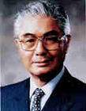
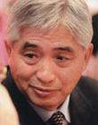
荣毅仁
荣智健
荣宗敬、荣德生兄弟
荣家
“红色资本家”。从上海市副市长到国家副主席。是建国后国内跻身世界知名企业家行列的第一人。
中信泰富集团董事长。“福布斯2005中国富豪榜”排在第一位
旧中国有名的“面粉大王”、“棉纱大王”。
毛泽东的评价是，“荣家是中国民族资本家的首户，中国在世界上真正称得上是财团的，就只有他们一家。”

Slide 13
一、中国民族工业的“黄金时期” （1912年—1937年）
发展阶段 | 时间 | 具体原因
1.短暂春天
2.迅速萧条
3.更快发展
1912-1919
(民国建立至一战结束)
民国建立；政府支持；列强放松侵略；群众反帝爱国斗争；自身因素
1919-1927
（一战后至国民政府成立前）
列强卷土重来
1927-1937
（国民政府建立至七七事变前）
全国基本统一；政府政策扶持

Slide 14
二、侵华日军对中国民族经济的破坏
第四阶段：沉重打击：1937年——1945年（全面抗战时期）
材料：
1937年，日本发动全面侵华战争，荣氏企业（近代中国著名的民族工业）遭到空前的浩劫，……全面抗战中，约有1/3的纱锭、一半以上的布机及1/5的粉磨被破坏毁损，幸存下来的机器和设备，也大都被敌人“军管”劫夺。
——选自《北京现代商报·荣氏家族百年传奇》

Slide 15
二、侵华日军对中国民族经济的破坏
日伪政权对沦陷区经济采取什么样的政策？
1.政策：1940年10月，《国土计划设定纲要》； 方针：“适地适产主义”
其实质与目的是什么？
2.实质：将沦陷区经济完全纳入日本战时经济体系之中
3.目的：经济掠夺，以战养战
5、影响：在日本侵华战争期间，中国民族资本所遭受的劫难不仅在于直接损失，而且在于日伪的经济统制政策扼杀了沦陷区中国民族资本的生存和发展的条件，严重地破坏了当地以及全中国社会经济的正常发展。
日本帝国主义对沦陷区经济掠夺的表现有那些？
(1)工矿业:
军事管理、委托经营
4.表现：
(2)金融和内外贸易:
控制与垄断，对各类物资实行严格管制制度,低价收购
(3)劳动力方面:
掠夺大量劳动力

Slide 16
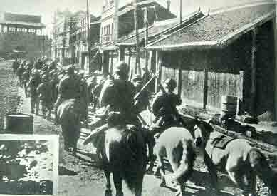
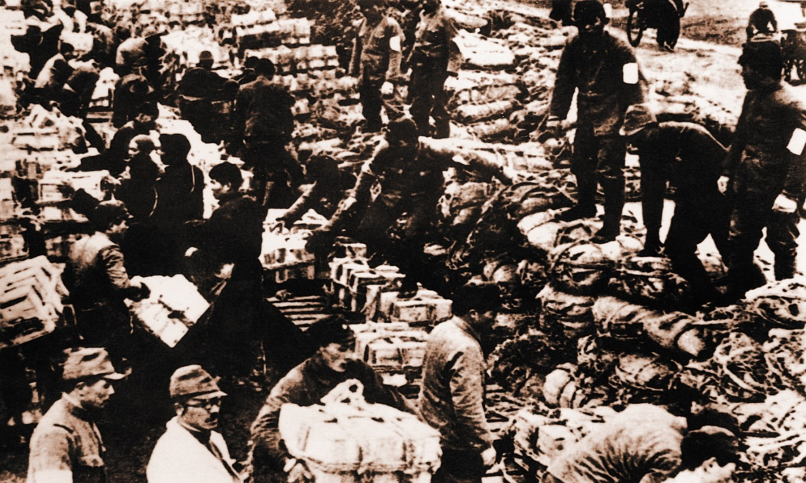
二、侵华日军对中国民族经济的破坏
横行在我国东北沦陷区的日军
日本从沦陷区掠夺大量物资

Slide 17
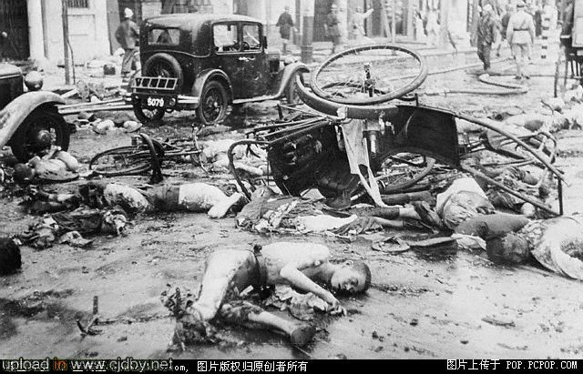
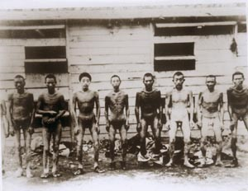
在日本惨遭蹂躏的中国劳工

Slide 18
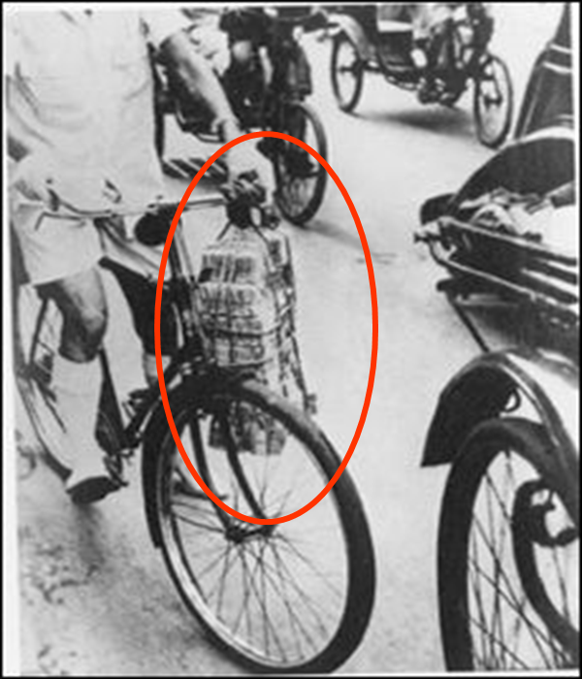
第五阶段：日益萎缩：1945年——1949年（抗战后至建国前）
1.原因：
（1）美国经济侵略（主要原因）；
（2）官僚资本的排挤；
（3）国民政府苛捐杂税；滥发纸币，导致通货膨胀；
（4）长期战争，政局动荡。
2.表现：日益萎缩，陷入绝境，纷纷倒闭

Slide 19
动动手：
民族工业发展的曲折历程
资本总额
更快发展
短暂“春天”
陷入困境
初步发展
萧条
获得新生
产生
年代
1953
1870 1895 1912 1919 1927 1937 1949 1956

Slide 20
民族工业曲折发展的历程
发展阶段 | 时间 | 具体原因
产生
初步发展
短暂春天
萧条
更快发展
沉重打击
日益萎缩
新生
晚清
19世纪七十年代 外资企业的刺激；洋务企业的诱导；小农经济的解体
19世纪末20世纪初
清政府放宽对民间设厂的限制；实业救国思潮的兴起；收回利权运动的促进
民国建立；政府政策支持；欧洲列强放松侵略；群众反帝爱国运动；自身因素
1912-1919
民 国
1919-1927 列强卷土重来
1927-1937
全国基本统一；政府政策扶持
1937—1945
（全面抗战时期）
日本的侵略；官僚资本主义排挤
美国帝国主义的掠夺 ；官僚资本主义排挤；国民政府苛捐杂税；滥发纸币，导致通货膨胀；长期战争的破坏；
1945年——1949年
（抗战后至建国前）
新中国
新中国成立后
1949-1953：恢复、调整； 1953-1956：改造

Slide 21
三、民族资本的困境
1、阻碍民族工业发展的因素
封建主义势力
外国资本主义
官僚资本主义
材料一：（保兴面粉厂）的建厂过程中，无锡城里一群绅士联名上告，说建筑中的工厂烟囱正对附近学宫，破坏地方风水。知县送来谕单，勒令立即停工迁移他处。
材料二：南洋兄弟烟草公司成立于1905年，是近代中国最大一家民族卷烟企业。 1927年后在帝国主义和官僚资本双重压迫下开始衰退，出现连年亏损局面。1937年宋子文低价收买了公司股票，控制了股权。

Slide 22
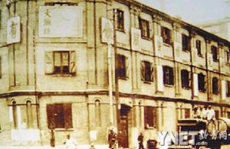
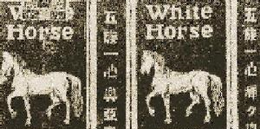
三、民族资本的困境——（一）外国资本主义
“为了与中国烟草公司竞争，英美烟草公司不惜把“大哈德门”牌香烟的售价从每箱250元跌至200元，“双飞鹰”牌香烟从每箱140元跌至100元。同时还采取卑劣的竞争手段。压价的结果，使得中国烟厂销路阻滞，亏损严重，连资本雄厚的南洋、华成等公司也感到难以维持。”
英美烟草公司生产的老刀牌香烟
哈德门香烟的广告牌
表现：
1.一战时期，主要是日本的经济侵略
2.一战后，列强卷土重来，英美等国利用跌价竞争等方法压制民族工业
3.抗战时期，侵华日军，破坏中国民族经济。
4.抗战胜利后，美国经济掠夺，民族工业凋零萎缩
20世纪20年代上海南洋兄弟烟草公司
南洋烟草公司生产的白马牌香烟

Slide 23
三、民族资本的困境——（二）本国官僚资本主义
1）含义：半殖民地半封建国家中的垄断性资本和国家政权相结合，依附于外国资本主义而形成的资本形式。
2）特点：①与国家政权相结合，具有垄断性
②与外国资本主义相结合，具有买办性
③与本国封建主义相结合，具有封建性
3）典型：四大家族（蒋介石、宋子文、孔祥熙、陈果夫和陈立夫）
探究：官僚资本如何阻碍民族资本的发展？

Slide 24
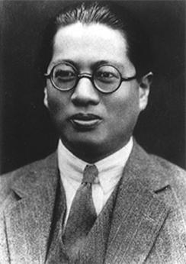
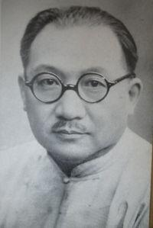
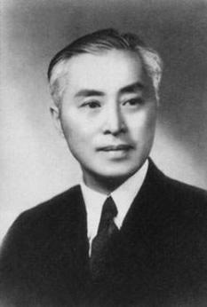
三、民族资本的困境——（二）本国官僚资本主义
表现：
1、官僚资本家凭借手中的权力推行“经济统制”政策，通过统购统销及专卖制度攫取大量财富；
2、以资金入股的方式，对民族工业进行侵蚀。
蒋介石
宋子文
孔祥熙
陈果夫

Slide 25
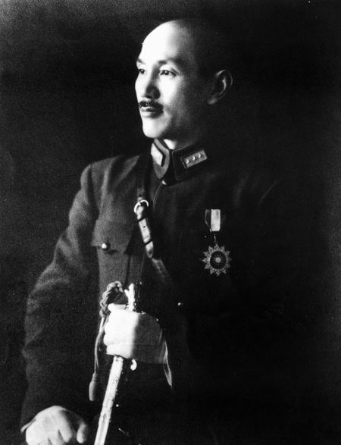
三、民族资本的困境：三座大山的重压
最根本的阻碍：中国半殖民地半封建的社会性质
帝国主义
封建主义
官僚资本主义
民族工业

Slide 26
总结一：影响民族工业发展的因素
1、阻碍民族工业发展的因素
（1）最根本的阻碍：半殖民地半封建的社会性质；
（2）封建主义势力、官僚资本主义、外国资本主义三座大山的压迫和束缚；
（3）政局动荡，缺乏稳定的社会环境；
材料一：1922年4月，直奉战起，且延数周之久，津浦、平汉两路，交通断绝。1924年江浙战争爆发时，所有车辆，多被军队扣用，沿路货物堆积如山，甚至完全腐烂。
（4）封建自然经济的抵制；
材料二：鸦片战争后，中国传统的小农经济开始逐步瓦解，但在经济生活中仍占主导地位，这无疑使民族资本主义的发展缺乏自由劳动力和更广阔的国内市场。
（5）自身条件的制约：“先天不足”、“后天畸形”。

Slide 27
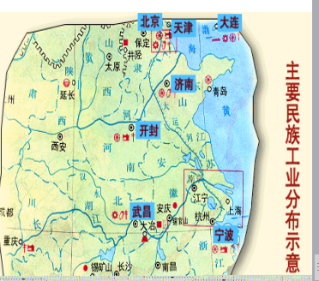
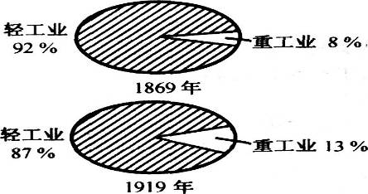
材料：19世纪60年代和20世纪初我国轻重工业所占比重图
以轻工业为主，重工业发展缓慢
多分布在沿海地区，工业布局不合理。
资金少，规模小，技术力量薄弱

Slide 28
1、阻碍民族工业发展的因素
2、促进民族工业发展的因素
（1）政策因素：面对时代潮流的冲击，为了巩固统治的需要，清末至民国历届政府都鼓励兴办实业；
（2）外来因素：列强侵华客观上给中国带来了先进的生产方式和思想观念，冲击了中国落后的生产方式和思想观念，瓦解着中国自然经济，客观上为民族工业的兴起和发展提供了条件；
（3）阶级因素：中国人民反帝运动的高涨，使实业救国有了广泛的社会基础；
（4）自身因素：进步实业家自强不息的爱国精神是支撑近代民族工业曲折发展的动力和源泉。
（5）相对有利的国际环境（如一战）和重大政治变革运动（如辛亥革命）等都有一定的推动作用。

Slide 29
总结二：民族工业在近代历史进程中的地位和作用
地位：
地 位
作 用
1.从经济上看,冲击了自然经济，加速了其瓦解。有利于社会的进步；
2.从政治上看，导致民族资产阶级力量的壮大，为维新变法运动和民主革命运动提供了社会基础；也导致无产阶级队伍的壮大，为新民主主义革命的到来和中国共产党的建立准备了阶级条件；
代表先进生产力方向
3.从思想上看，冲击和动摇着封建正统思想的统治地位，为西方资产阶级思想文化的传播提供了社会条件；
4.从局限性上看，民族资本主义工业资金少、规模小、技术力量薄弱，没有形成完整的工业体系，地区分布不尽合理，在一定程度上依赖外国资本主义、本国封建势力和官僚资本主义，难以独立发展
始终未占
主导地位
结论：民族工业难以独立发展，
资本主义道路在中国走不通。

Slide 30
【随堂训练】
1.“嗣后所有公共机关日用消耗各品，除特种无国货可代用者外，务请专购国货以示提倡。”该文告发布的时间最可能是在
A.戊戌变法时期 B.辛亥革命时期
C.民国初年 D.新中国成立初期
C

Slide 31
2.1914年—1920年，中国生产的植物油、面粉等工业品的出口数量大幅度增加，同一时期进口货物数量却大幅下降。导致这一现象的最主要因素是
A．五四运动 B．中国民众的抵制日货运动 C．第一次世界大战 D．中国工人阶级的罢工斗争
C

Slide 32
3.民国初年，我国民族工业进入了进一步发展阶段，以天津为例，在工商部注册资产达万元以上的企业有数十家，其中面粉、纺织、化工业生产水平居世界前列。我国民族工业在这期间迅速发展的主要内因是 A．海外华侨的竞相投资办厂 B．欧洲列强在一战期间暂时放松了经济侵略 C．各种实业团体的广泛建立 D．辛亥革命推翻了清王朝的专制统治
D

